Slide 1
Introdução ao Tratamento De Dados
Jucivaldo Ferreira - UFOPA

Slide 2


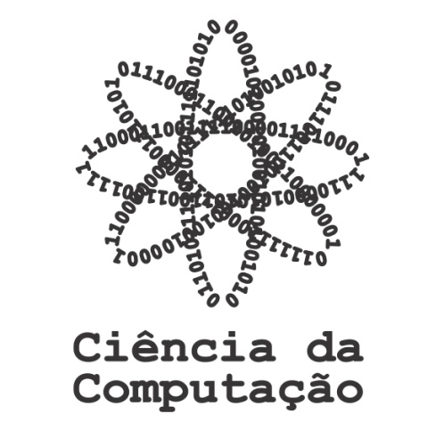



Slide 3


Slide 4
Dados
Dado é qualquer elemento identificado em sua forma bruta que, por si só, não conduz a uma compreensão de determinado fato ou situação. (Oliveira, 2005)
.

Slide 5
Informação
Informação é o dado trabalhado que permite ao executivo tomar decisões. (Oliveira, 2005)
As informações são o resultado dos dados devidamente tratados, comparados, classificados, relacionáveis entre outros dados servindo para tomada de decisões e para melhor noção do objeto estudado.

Slide 6
Conhecimento
está ligado ao relacionamento entre informações, categorização, aprendizagem e decisão. Inclui reflexão, síntese e contexto.

Slide 7
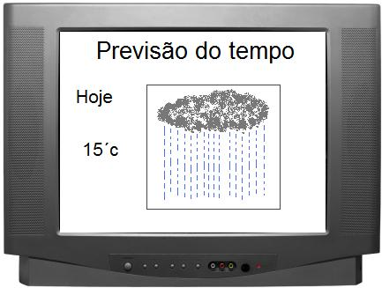
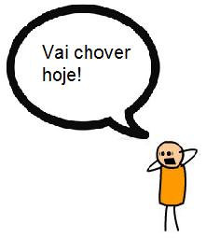
Dados
Informação

Slide 8
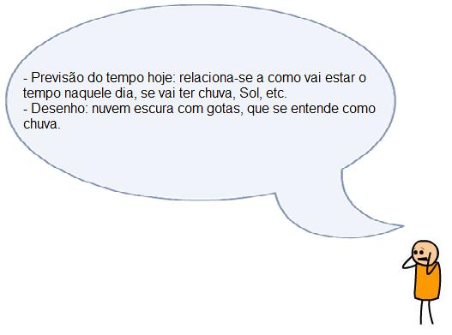
Conhecimento

Slide 9
Por que coletar, tratar e analisar dados ?
# Tomada de decisões;
# Informações sobre Padrões;
# Organização;
Entre outras ...

Slide 10
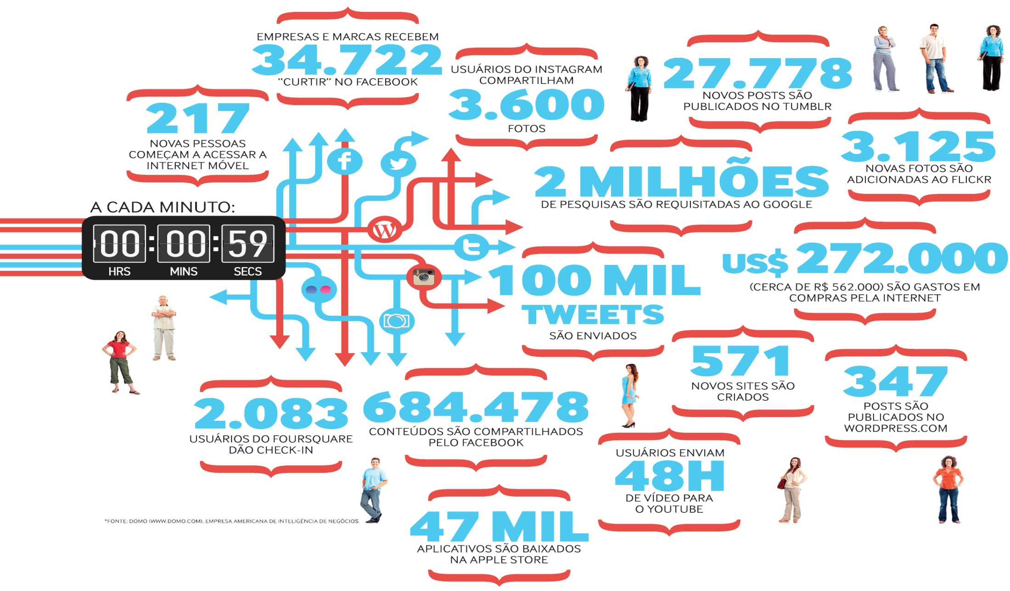

Slide 11
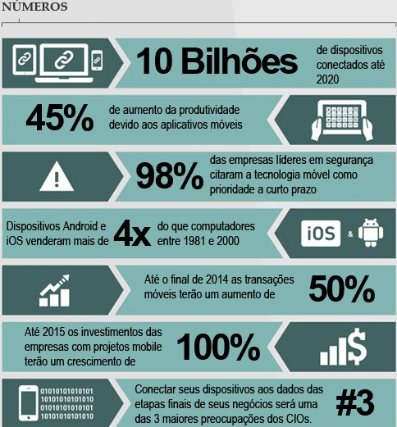

Slide 12
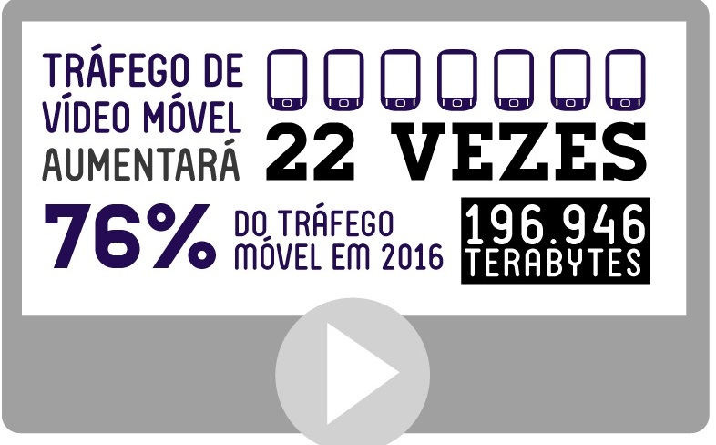

Slide 13

Ferramentas

Slide 14
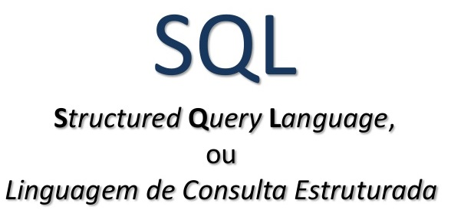
Banco de Dados Relacional
Um banco de dados é uma aplicação que lhe permite armazenar e obter de volta dados com eficiência. O que o torna relacional é a maneira como os dados são armazenados e organizados no banco de dados.

Slide 15
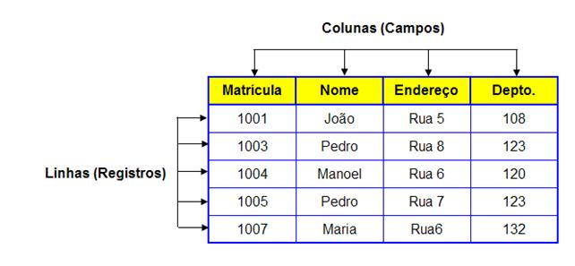

Slide 16
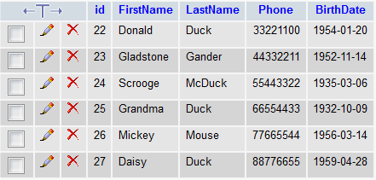

Slide 17
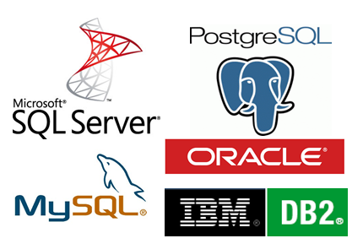

Slide 18

NoSQL é um movimento que promove soluções de armazenamento de dados não relacionais. Ele é composto por diversas ferramentas que, de forma particular e específica, resolvem problemas como tratamento de grandes volumes de dados, execução de consultas com baixa latência e modelos flexíveis de armazenamento de dados, como documentos XML ou JSON.

Slide 19
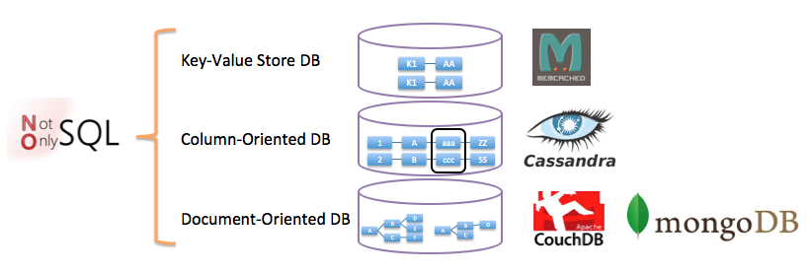
Banco de dados que trabalham no esquema chave/valor (Key/Value): sistemas distribuídos nessa categoria, também conhecidos como tabelas de hash distribuídas, armazenam objetos indexados por chaves, e possibilitam a busca por esses objetos a partir de suas chaves.
Bancos de dados orientados a documentos: os documentos dos bancos dessa categoria, são coleções de atributos e valores, onde um atributo pode ser multi-valorado.
Bancos de dados de famílias de colunas : Bancos relacionais normalmente guardam os registros das tabelas contiguamente no disco.

Slide 20
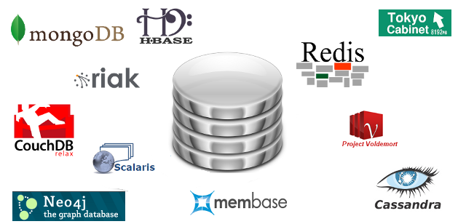

Slide 21

O SQLite é uma ferramenta que permite com que desenvolvedores possam armazenar os dados de suas aplicações em tabelas e manipular esses dados através de comandos SQL. A diferença é que tudo isso pode ser feito sem que seja preciso acessar um SGBD.

Slide 22


R é uma linguagem e ambiente para computação estatística e gráficos. É um projeto GNU, que é que foi desenvolvido no Bell Laboratories (antiga AT & T, empresa Lucent Technologies) por John Chambers e colegas.

Slide 23
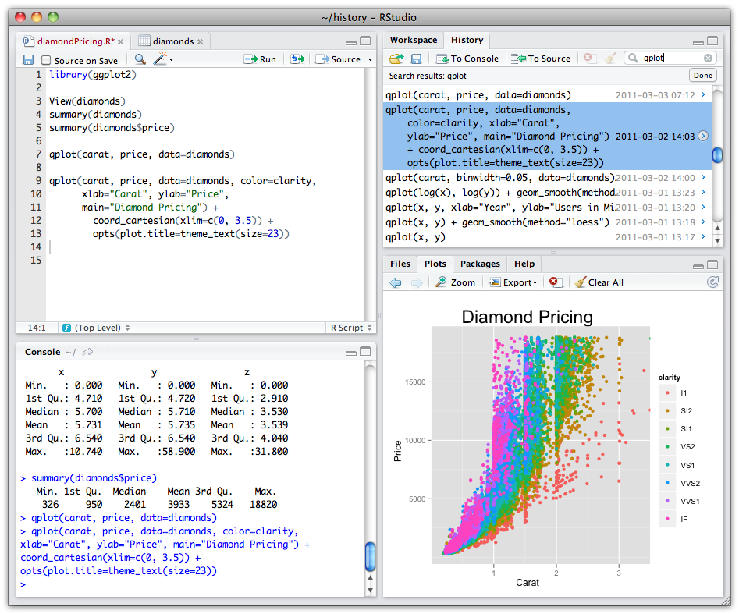

Slide 24

trata-se de um software interativo de alta performance voltado para o cálculo numérico. O MATLAB integra análise numérica, cálculo com matrizes, processamento de sinais e construção de gráficos em ambiente fácil de usar onde problemas e soluções são expressos somente como eles são escritos matematicamente, ao contrário da programação tradicional.

Slide 25
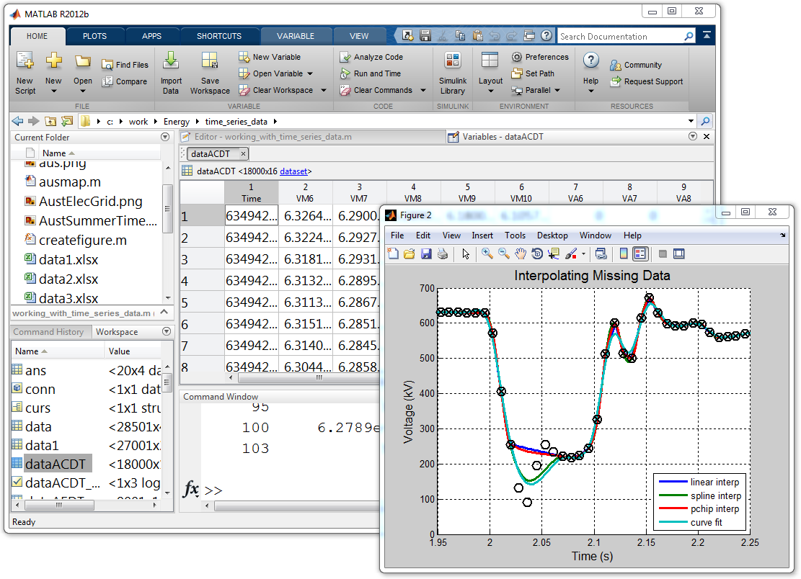

Slide 26


Slide 27
Obrigado
jucivaldostm@gmail.com

